Slide 1
الجمهــورية الجزائــرية الديمقــراطية الشعبيـــة
République Algérienne Démocratique et Populaire
وزارة التعليــم العــالي و البحــث العلمـي
Ministère de l’Enseignement Supérieur et de la Recherche Scientifique
جــامعة محــمد خيضــر – بسكرة –
كــلية العلــوم الاقتصــادية و التجــارية و علــوم التسييــر
قسم العلوم التجارية
سنة ثانية مالية وتجارة دولية
مقياس: إمداد ونقل دولي
الموسم الجامعي: 2020/2019
جامعــــــة محمد خيضــــــــــــر
جامعــــــة محمد خيضــــــــــــر
بــســكــــــــــــرة
بــســكــــــــــــرة
موضوع البحث:
النقل البحري
Transport maritime

Slide 2
قال السير والتر راليSir Walter Raleigh (1552– 1618) سنة 1610: " إن الذي يهيمن على البحر هو الذي يهيمن على التجارة، وإن الذي يهيمن على التجارة العالمية هو الذي يهيمن على ثروة العالم، وبالتالي على العالم نفسه".

Slide 3
تمهيد:
تلعب الموانئ والأسطول التجاري البحري دورا رئيسا في تسهيل حركة البضائع وتخفيض الأسعار ودفع التطور الاقتصادي.
إن (85-90)% من حجم التجارة العالمية يتم نقله بواسطة البحر عن طريق الأسطول التجاري العالمي .

Slide 4
1. تعريف وخصائص النقل البحري:
أ. تعريف النقل البحري:
منظومة متكاملة لإدارة وإجراء نقل الأفراد والبضائع بواسطة السفن عبر البحار والمحيطات، من ميناء معين إلى ميناء آخر في الوقت المحدد وبالشروط المتفق عليها.

Slide 5
ب. خصائص النقل البحري الحديث:
دولي بطبيعته؛
وسيلة أساسية لنقل التجارة الدولية؛
صناعة كثيفة رأس المال؛
تداخل مجالات هندسية، ملاحية، اقتصادية وقانونية؛
حلقة في سلسلة النقل المتكامل والمنظومة اللوجيستية.

Slide 6
ج. عناصر النقل البحري:
الموانئ (البنية التحتية)
2. السفن
3. البضائع ( محل النقل البحري)
4. الخدمات المينائية ( البنية الفوقية)
5. شركات النقل البحري
6. المتدخين في النقل البحري( مساعدين)
7. اتفاقيات دولية للنقل البحري( هيئات دولية)

Slide 7
أولا. الموانئ:
1. تعريف الميناء:
أ. الميناء لغـــــــــة:
كلمة الميناء Port في الإنجليزية مشتقة من اللاتينية القديمة Porta، وتعني بوابة أو مدخل، وهذا المعنى لم يعد يقتصر على مفهوم الميناء البحري بل حتى على الميناء النهري والجوي.

Slide 8
ب. الميناء اصطلاحا:
مجموعة من الوسائل والتجهيزات المهيأة والمستغلة لضمان نقل البضائع بالسفن ومختلف أساليب النقل البري والمائي الأخرى.
مكان ساحلي يخصص من طرف السلطات الإدارية المسؤولة لخدمة العمليات التجارية البحرية.

Slide 9
2. الفرق بين الميناء والمرفأ
المرفأ Harbour:
مسطح بحري عميق بدرجة تؤهله لاستقبال السفن، ومحمي حماية طبيعية(في حضن الساحل)، أو حماية اصطناعية(مد لسان صناعي من الأرض صوب البحر)، وتتسم مياهه بهدوء يكفل دخول السفن ومغادرتها بأمان تام، إضافة لتجنبها الارتطام بجدار الرصيف.
مفهوم الميناء أشمل من المرفأ:
يتألف من النطاق الذي يحتضن المرفأ، ويضم كل مستلزمات النقل من أرصفة، روافع، مستودعات، مخازن، خطوط حديدية، مباني إدارية وتشغيلية والمتابعة... إلخ من متطلبات الإدارة والخدمات البحرية المرتبطة بالميناء.

Slide 10
ملاحظات:
عند استخدام المرفأ لغرض التجارة(تحميل وتفريغ البضائع أو الركاب أو أي شيء يولد إيرادات)، يقال أن المرفأ هو بمثابة ميناء.
الميناء هو مكان داخل المرفأ حيث يمكن للسفينة أن ترسو لغرض تجاري يتمثل في التعامل مع البضائع أو الركاب أو رعاية متطلبات السفينة .

Slide 11
3. عناصر الميناء:

Slide 12
أ. مدخل الميناء:
أكثر أجزاء الميناء عرضة للأمواج، عرضه يعتمد على كثافة حركة المرور، يجب أن يكون واسعا كفاية لأغراض الملاحة، ولكن هذا الاتساع يجب ألا يكون كبيرا حتى يمنع ارتفاع الأمواج وتلاطمها داخل الميناء.
ب. قناة الاقتراب( ممر خارجي وداخلي):
الممر الملاحي المؤدي للميناء يجب أن يكون بعرض كافٍ، وأن يعمق لتوفير ممر آمن للسفن ما بين المدخل والأرصفة داخل الميناء.
ج. الحوض المحمي:
ساحة المياه المحمية بكاسر الأمواج والساحل، ويتواجد فيه عناصر الميناء الأخرى(منطقة تثبيت السفن والمراسي...).

Slide 13
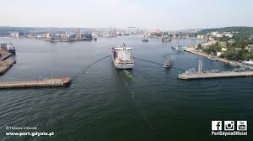
Harbour entrance

Slide 14
د. حوض الاستدارة:
هو المساحة التي تحتاجها السفن للمناورة عندما تدخل أو تغادر المرسى، يعتمد حجمه على حجم السفن التي ترتاد الميناء، يفضل أن يسمح للسفن بالإستدارة دون تدخل مراكب المساعدة (Tugs ).
هـ. كواسر الأمواج:
تهدف لحماية ساحة الماء المغلقة من الأمواج والعواصف، وبالتالي تساعد في جلب الهدوء داخل الميناء وتحقق الأمان وسهولة العمل للسفن داخله.
و. الأرصفة والمراسي:
تبنى داخل الميناء بشكل مواز للشاطئ أو كاسر الأمواج، تسمح برسو السفن على طول الرصيف بغرض المناولة.

Slide 15
ز. محطات السفن والأرصفة الممتدة:
منشآت مفتوحة أو مغلقة، مزودة برصيف واسع أعلاها، حتى تسمح للسفن بالرسو على طولها، يتم إنشاؤها بعيداً عن الشاطئ أو عمودية عليه، لتقليل الترسب والحفر، والسماح بانسياب تيارات المد والجزر.
ك. عناصر مساعدة:
تشمل المنارات، المراسي، الخطاطيف، العوامات (buoys )، الأضواء وأبراج الحماية من الحرائق وأية خدمات أخرى يمكن الاحتياج لها.
ل. ظهير الميناء(المنطقة الخلفية):
ذات أهمية كبيرة لتطوير نشاط الميناء، حين يكون مرتبطا بعدة طرق للنقل الطرقي والسكة الحديد والمطارات والمناطق الصناعية.

Slide 16
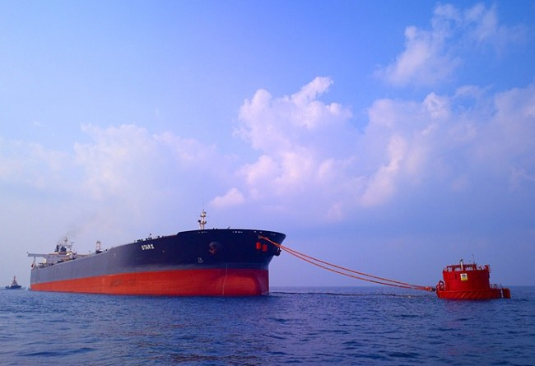
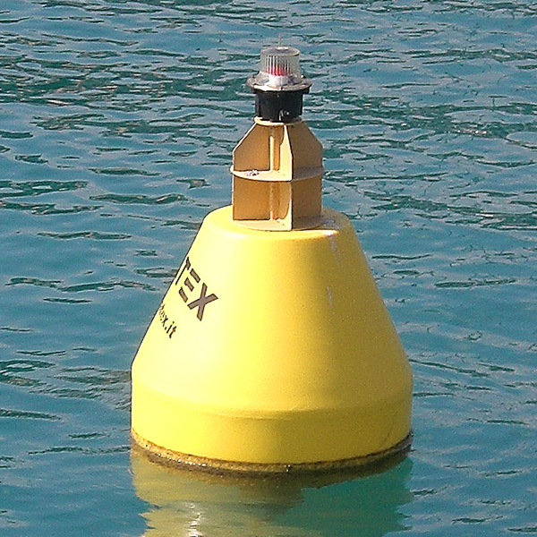
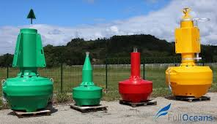

Slide 17
ح. أحواض التثبيت:
أحواض مغلقة يمكن أن ترسو بها السفن، ويتم التحكم بمداخلها عن طريق بوابة خاصة، ومستوى المياه داخل هذه الأحواض لا يتأثر بالتغيرات التي تحدث لمستوى المياه خارجه.
ط. الأحواض الجافة ومزالق السفن:
لصيانة وإنشاء وتصليح السفن، تكون مزود ببوابة عند المدخل يتم إغلاقها عند دخول السفينة داخل الحوض، ومن ثم ضخ المياه خارجه لإبقائه جافاً.

Slide 18
4. أنواع الموانئ:
أ. التصنيف حسب الإنشاءات المطلوبة:
موانئ طبيعية:
لا دخل للإنسان في تكوينها، مهيأة من الطبيعة لاستقبال السفن(توافر شروط الحماية الطبيعية من الرياح والتيارات البحرية القوية): محمية بخلجان أو ألسنة يابسة ممتدة في البحر، عمق كافي لاستقبال السفن عميقة الغاطس، عدم وجود عقبات تضاريسية، لا يكلف إصلاحها نفقات باهضة ماعدا تعديلات قليلة.
أمثلة: سان فرانسيسكو، نيويورك، ريو دي جانيرو، سيدني، مارماجاو الهند، خليج سالدانها ج إفريقيا ..

Slide 19
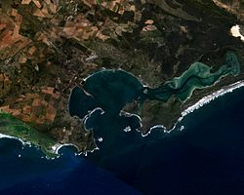
Saldanha Bay, South Africa, one of the natural harbours

Slide 20
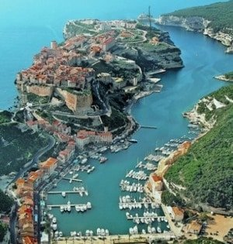

Slide 21
موانئ شبه طبيعية:
يتم فيها تعديل وتحسين أجزاء معينة من خلال إقامة إنشاءات اصطناعية، حتى يتحقق الأداء الوظيفي للميناء، ومن غيرها يبقى الميناء يواجه صعوبات في استقبال السفن وتقديم الخدمات لها.
أمثلة:
Cherbourg(France)، (Tanjung Perak(Indonesia

Slide 22
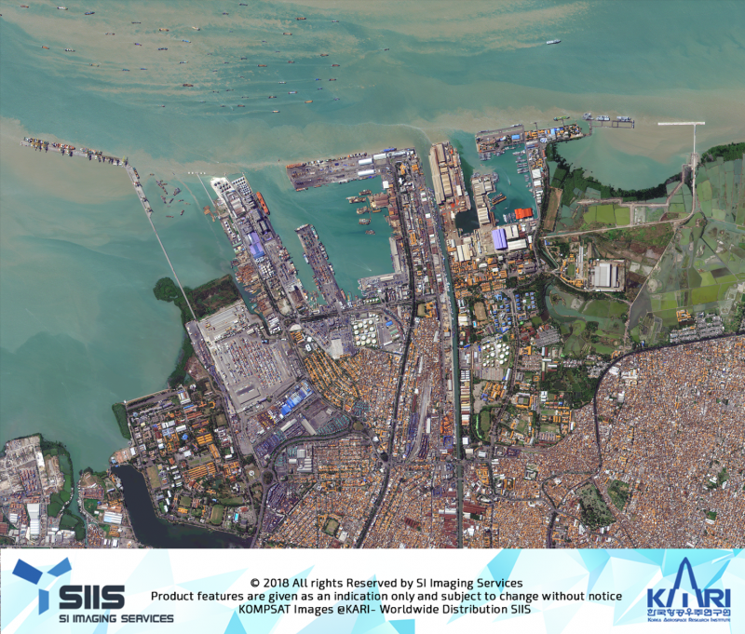
Port of Cherbourg, France

Slide 23
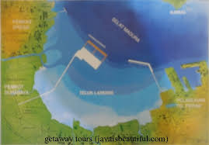
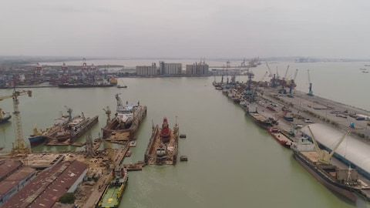
Port of Tanjung Perak, Indonesia

Slide 24
موانئ صناعية:
يتم حمايتها بواسطة سلسلة من كواسر الأمواج أو يتم إنشاؤها عن طريق الحفر.
أمثلة:
تشيناي في الهند، جبل علي في الإمارات، لونج بيتش في و م أ، روتردام في هولندا .

Slide 25
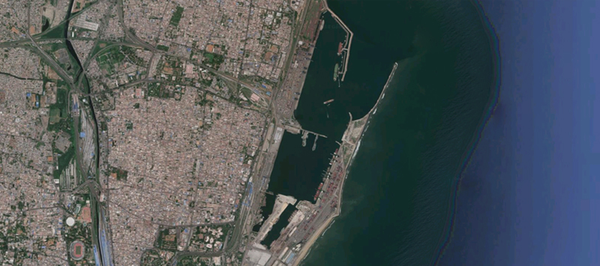
Chennai, India – One of the finest artificial harbours

Slide 26
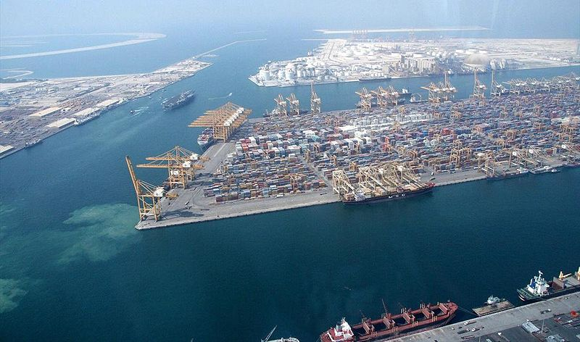
jebel ali port Dubaï

Slide 27
ب. التصنيف حسب الوظيفة:
أَهم تصنيف للموانئ لدوره المهم في تحديد خصائص الميناء ومواصفاته، التي تعكس حجمه ودوره وأَهميته.
يساهم في تحديد وظيفة الميناء موقعه الجغرافي، طبيعة ظهيره الخلفي، مدى اتساعه وثقله السكاني والاقتصادي.
تصنف الموانئ حسب وظيفتها إلى:
- موانئ تجارية - موانئ صناعية - موانئ حرة
- موانئ عبور - موانئ صيد - موانئ لجوء
- موانئ عسكرية - موانئ النزهة
كما تصنف الموانئ التجارية حسب البضائع إلى:
موانئ نفط
موانئ خامات معدنية.
محطات حاويات...

Slide 28
ملاحظة مهمة:
قد تتداخل وظائف الميناء، فيشترك في أكثر من فئة فيها من أجل تنويع أنشطته الاقتصادية، كأن يخصص رصيف لكل نشاط(بضائع عامة، نفط خام، منتجات صناعية، حاصلات زراعية، بتروكيماويات، حديد صلب، ركاب...)، وبهذا يجمع بين التخصص والتكامل.

Slide 29
5. تطور الموانئ :
أ. موانئ الجيل الأول ( قبل 1960):
تسود الدول المتخلفة(خاصة الزراعية).
المناولة بطيئة وتقليدية( قلة الإنتاجية ).
العمالة كثيفة ( ضعف الميكنة: استخدام معدات بدائية).
التعامل مع البضائع العامة والبضائع الصب.
الهياكل تنظيمية بسيطة وتدفق محدود أو معدوم للمعلومات.
عدم القيام بأنشطة القيمة المضافة(المناولة والتخزين فقط).
من أمثلتها: موانئ الدول المتخلفة

Slide 30
ب. موانئ الجيل الثاني (60- 80):
تسود الاقتصاديات الصناعية المتقدمة
تطور البنية التحتية للموانئ.
اقتصاديات الحجم الكبير.
إنتاجية مرتفعة ومرونة عالية وتكاليف منخفضة.
تخصص البضائع (حاويات، نفط....).
أنشطة القيمة المضافة ( جذب الصناعة التحويلية والسيارات).
استخدام نظم نقل متعددة الوسائط.
تنظيم وإدارة مركزية.
من أمثلتها Dublin (Ireland)، Selangor (Malaysia)

Slide 31
ج. موانئ الجيل الثالث(80- 90):
منتشرة في اقتصاديات ما بعد التصنيع لدول متطورة اقتصاديا.
استخدام أجهزة آلية في العمليات الجمركية والرقابية.
تكامل فعال بين الوسائط المتعددة Multimodal.
سرعة عالية ومرونة فائقة وانخفاض في التكلفة.
استخدام عمليات ومواصفات المحور المغذي Hub feeling.
تخصص في البضائع(موانئ متخصصة).
تعاظم نشاطات القيمة المضافة Activities Value Added.
المجتمعات ملتحمة بالميناء( أهمية ظهير الميناء)
من أمثلتها: طنجة، مارسيليا، بيرايوس (اليونان)، روما ..

Slide 32
د. موانئ الجيل الرابع( 19990- 2000):
ميكنة كلية لعمليات النقل والعمليات المكملة الأخرى.
نظام معلومات محوسب وآلي دقيق جدا.
سرعة كبيرة في التداول وانخفاض في التكاليف.
توطين الصناعات في منطقة الميناء.
الاهتمام بالبيئة وقضايا التلوث .
استعمال تطبيقات التكنولوجية الحديثة في التشغيل.
زيادة التركيز على نشاط الحاويات.
من أمثلتها: ميناء جبل علي (دبي)، روتردام، هامبورغ، شنغهاي، نيويورك، نيوجرسي، ...

Slide 33
هـ. موانئ الجيل الخامس( 2000- اليوم):
عمليات مؤتمتة بالكامل باستخدام الحاسوب و NTIC.
انخفاض كبير في التكاليف وارتفاع في الإنتاجية.
سهولة كبيرة في التداول ودقة في تدفق المعلومات.
ظهور شركات إدارة الموانئ العالمية مثل موانئ دبي.
ظهور إستراتيجية تكامل الموانئ المحورية والرافدية.
البضائع الرئيسية هي الحاويات.
أمثلتها: ميناء سنغافورة، طوكيو، بيزان (كوريا ج )،

Slide 34
ثانيا. أنواع السفن(معيار التصميم وطريقة التشغيل):
المجموعة الأولى: سفن نقل البضائع العامة الجافة
1. سفن البضائع العامة
2. سفن البضائع الثقيلة
أ. نظام الدحرجة
ب. نظام الرفع
ج. نظام الغمر
3. سفن متعددة الأغراض

Slide 35
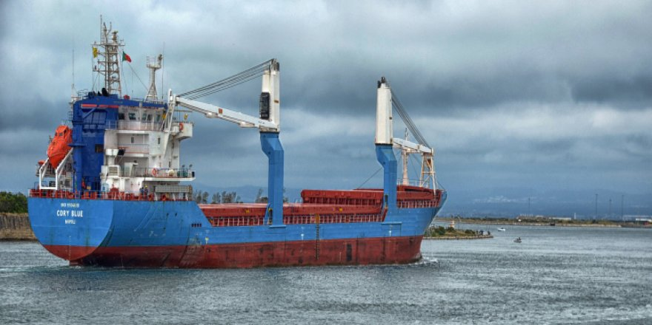
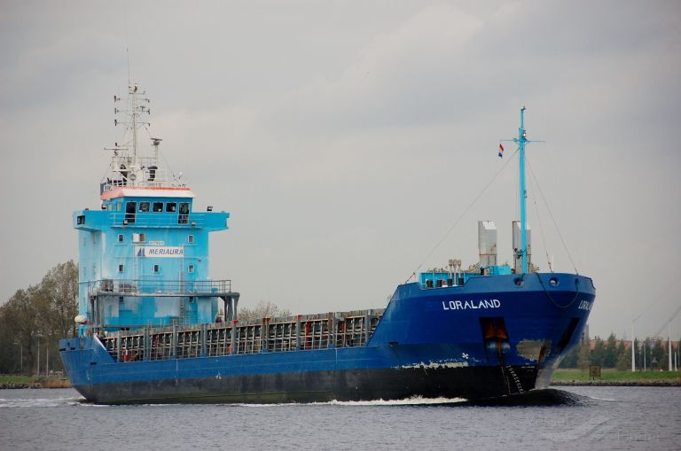
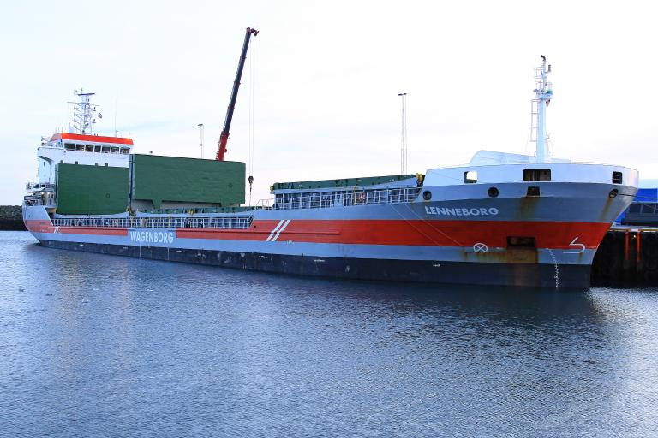
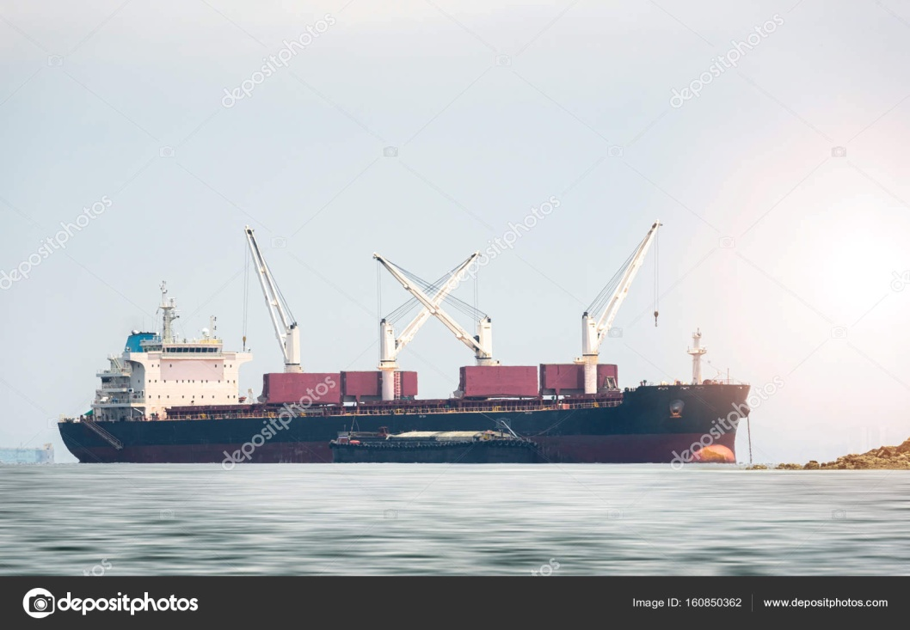
General cargo ship

Slide 36
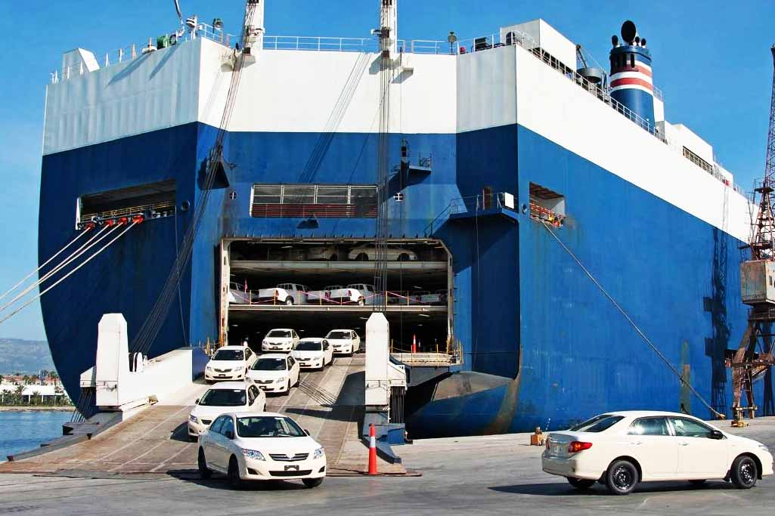
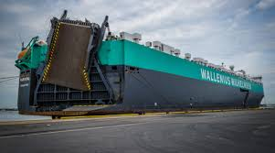
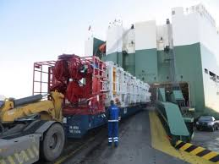
Roll on- Roll of ship

Slide 37
المجموعة الثانية: ناقلات الصب الجاف
1. ناقلات الصب الجاف العالمية طراز Post-panamax
2. ناقلات الصب الجاف طراز Panamax
3. ناقلات الصب الجاف طراز Afra-max
4. ناقلات الصب الجاف المتخصصة: ناقلات الفحم، الاسمنت، السكر، المولاس، البوكسيت، الجبس ....
5. الناقلات المشتركة خامات المعادن/ النفط، ناقلات الصب الجاف/ الحاويات….

Slide 38
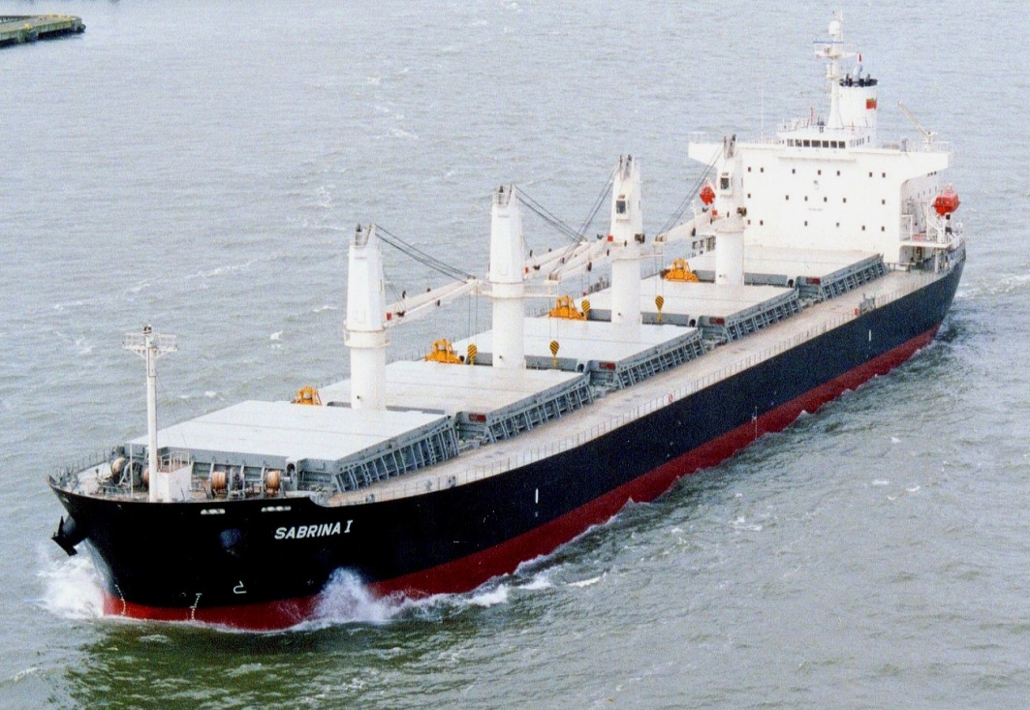
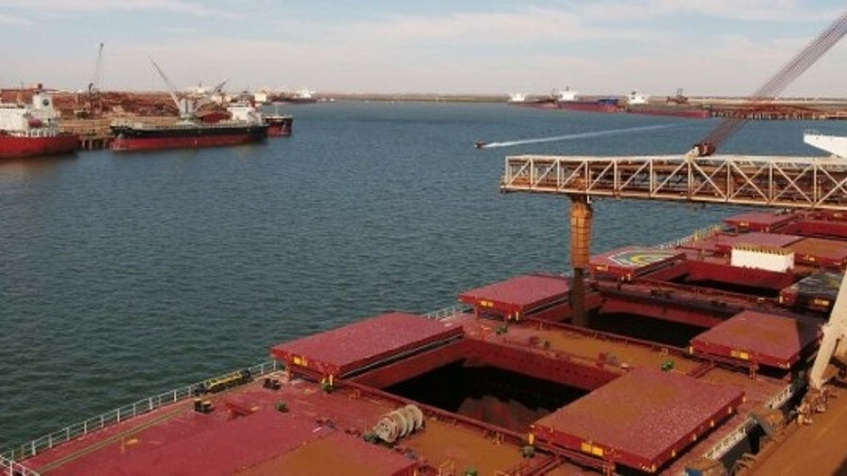
Dry Bulk Carriers

Slide 39
المجموعة الثالثة: ناقلات الصب السائل
1. ناقلات النفط الخام Crude
2. ناقلات النفط العملاقة Very Large Crude Carriers (VLCC) :
الحمولة القصوى 315 ألف طن، الطول 330 م
3. ناقلات فوق العملاقة (ULCC ) Ultra Large Crude Carriers:
الحمولة القصوى 550 ألف طن، الطول 415م
4. ناقلات الغاز المسال
5. ناقلات الكيماويات
6. ناقلات نفط وبضائع عامة ثقيلة

Slide 40
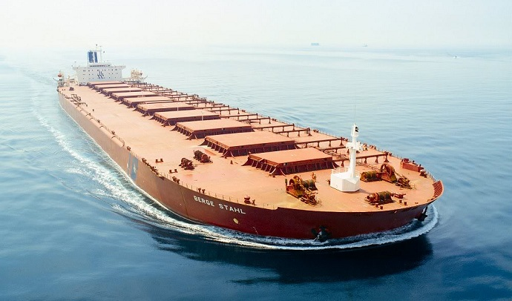
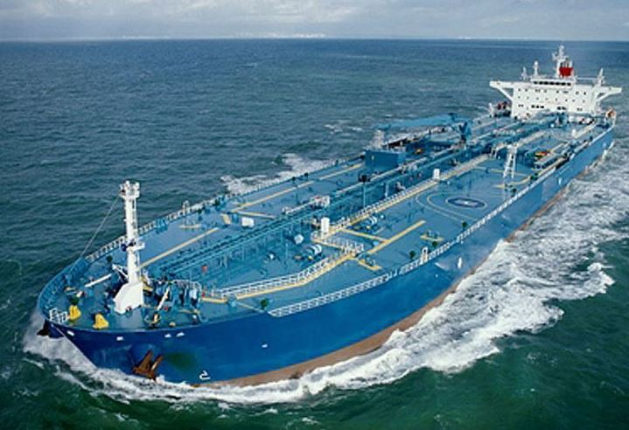
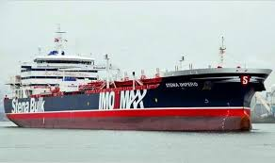
Crude Carriers

Slide 41
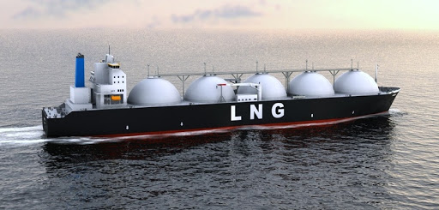
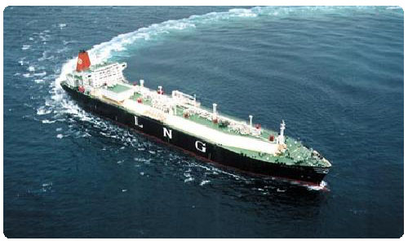
Liquefied Natural Gas LNG

Slide 42
المجموعة الرابعة: سفن الركاب
1. السفن السياحية Cruise ship
2. عبارات المضايق
3. عبارات ساحلية
4. معديات البضائع وسفن الدحرجة

Slide 43
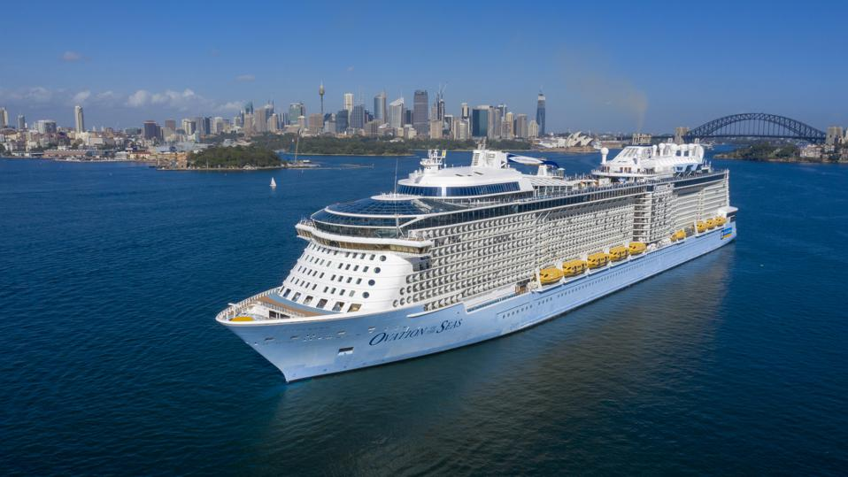
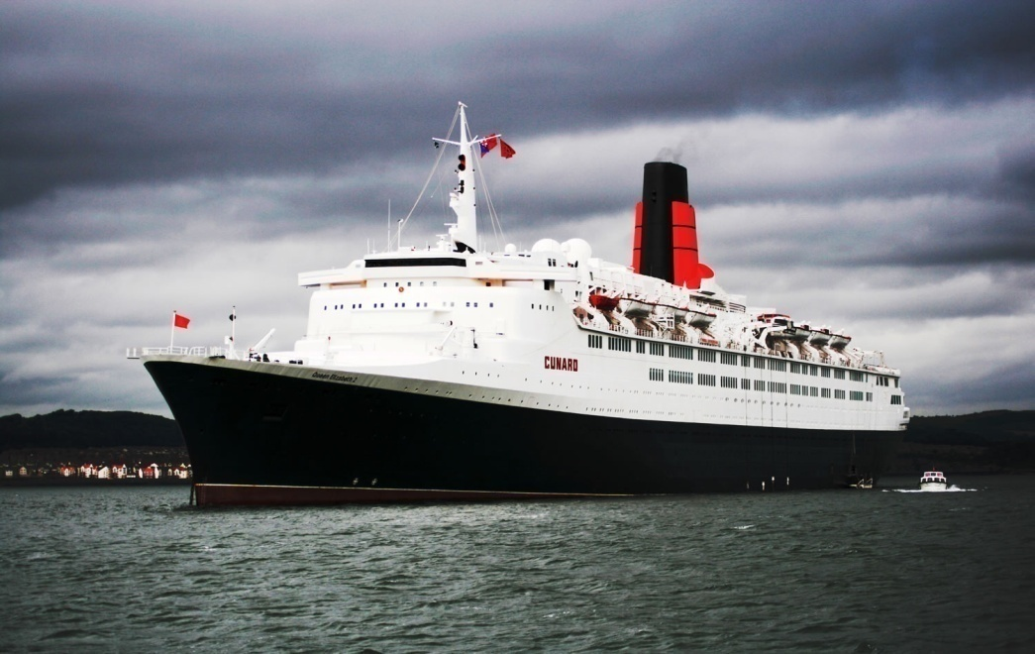
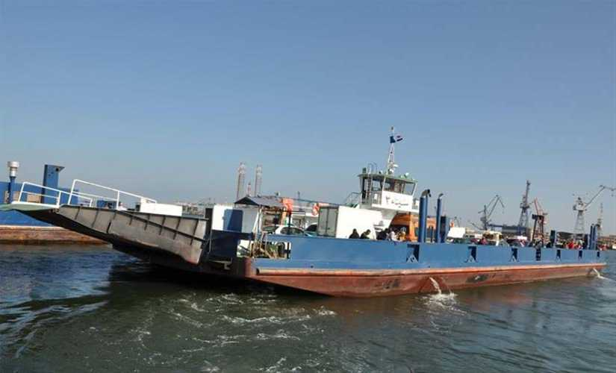
Cruise ship

Slide 44
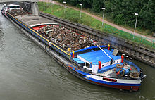
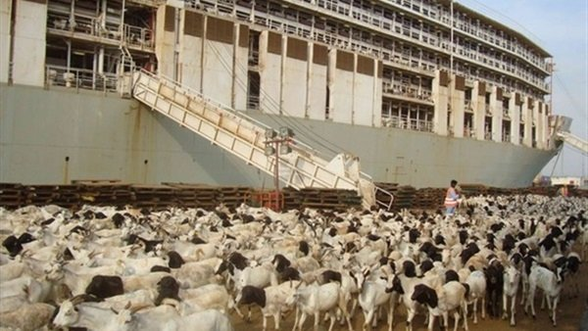
المجموعة الخامسة: سفن البضائع النمطية
1.سفن الحاويات
2. سفن الدحرجة
3. ناقلات السيارات
4. ناقلات الطبالي
5. الصنادل
6 .السفن الثلاجة
7. سفن الحيوانات الحية

Slide 45
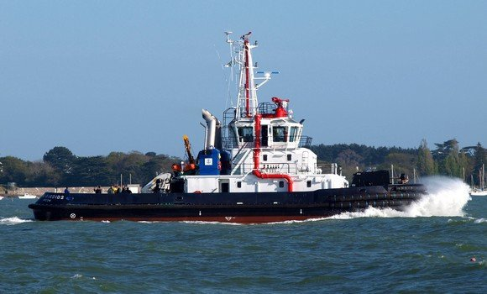
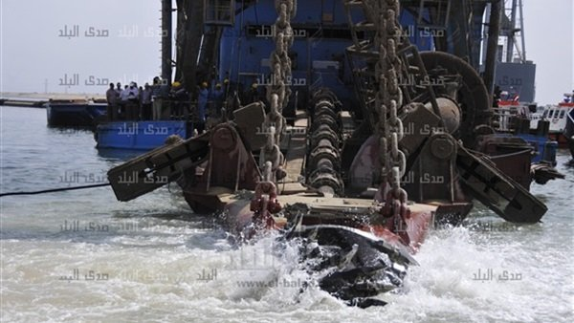
المجموعة السادسة سفن الخدمة
1. القاطرات
2. كاسرات الثلوج
3. الكراكات (تنظيف قاع البحر وحفر القنوات الملاحية)
4. الأحواض العائمة
5. الأوناش العائمة
6. سفن مد الكابلات
7. سفن الصيد
8. سفن الأبحاث
9. سفن الإنقاذ
10. سفن النزهة .....

Slide 46
ثالثا. البضائع
إن الطلب على النقل البحري يشتق من الطلب على البضائع، وبالتالي هناك علاقة طردية بين النقل البحري وحركة التجارة العالمية.
تتمثل البضائع العامة في عدة أنواع: بضائع سائبة، بالات Palettes، بضائع مبردة، والشكل المتطور هو النقل بالحاويات، أما البضائع الصب فأهمها صب جاف، سائل، وصب خاص.
وتنقل عادة البضائع العامة على خطوط منتظمة(الخدمات الملاحية الخطية Liner services)، من ناقلين معروفين يقومون بالنقل لأي شاحن دون تمييز، أما البضائع الصب فتنقل بالسفن الجوالةTramp shipping، والتي تشحن نوعا واحدا من البضائع في الغالب.

Slide 47
رابعا. الخدمات (اللوجستية) المينائية:
أ. القطر البحري Remorquage maritime:
عملية تتولاها قوارب متخصصة أو غ متخصصة (قارب قاطر) لسحب أو دفع أو إزاحة سفينة أخرى لمساعدتها أو تحريكها من مكان إلى آخر، كجرها من مدخل الميناء وحتى بجانب الرصيف.
والقطر ضروري للسفن الكبيرة، حيث أنها لا تملك كوابح في الماء لتوقفها عند الضرورة، بل تتابع سيرها من دون إمكانية التحكم الكامل بها، مما قد يسبب التصادم البحري.

Slide 48
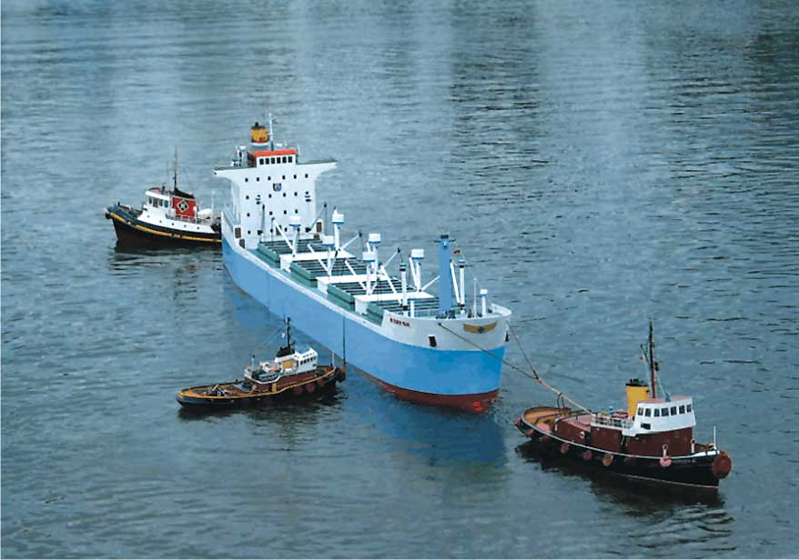
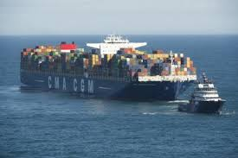
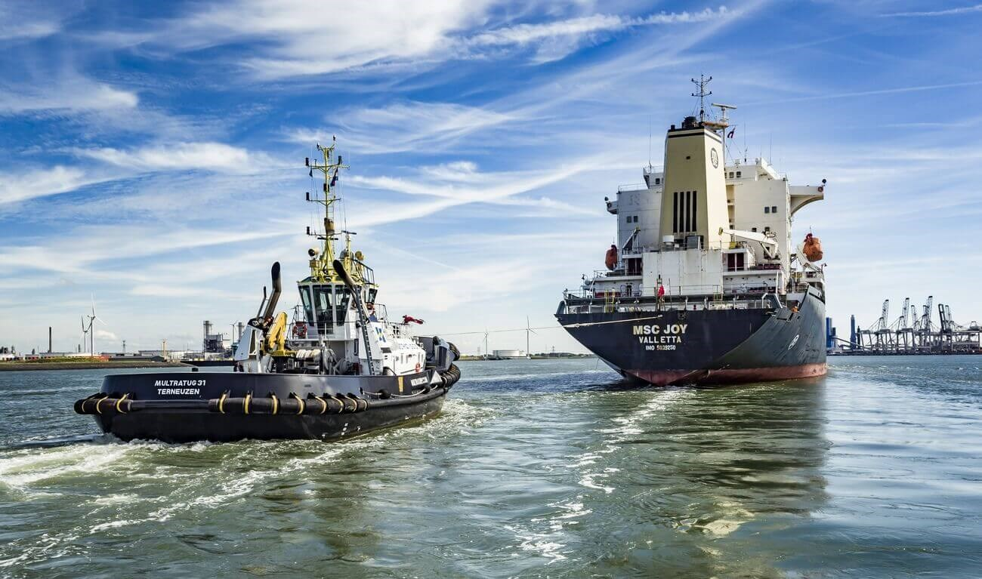
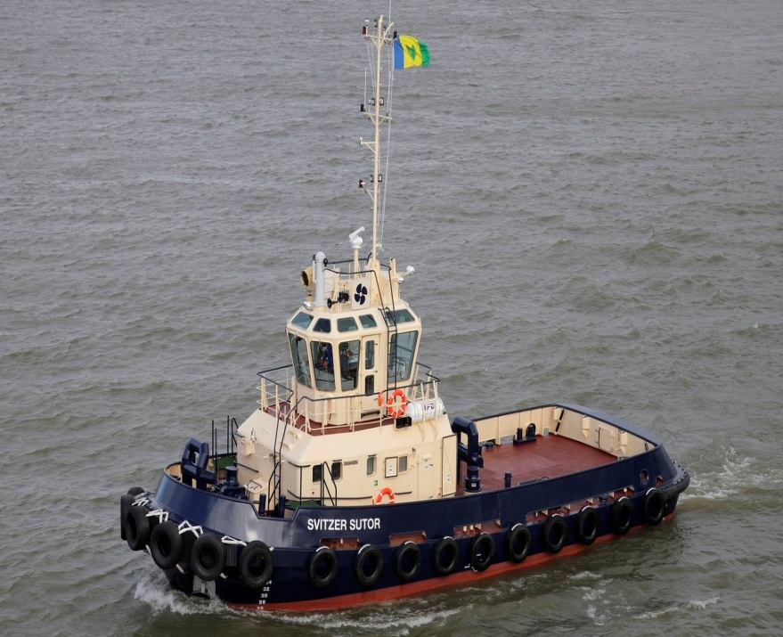

Slide 49
ب. الإرشاد البحري Pilotage maritime:
هو مساعدة يقدمها بحار متخصص لربان السفينة عند دخول ميناء أو الخروج منه، أو عند الإرساء، أو في بعض الممرات والأنهار والقنوات المائية .
يستعين الربان بالمرشد لأنه ملم بالميناء، من حيث المسالك، الحجارة المغمورة، تضاريس القاع، السفن الغارقة، وهذا حتى تتفادى السفينة الحوادث نتيجة جهل ربانها بهذه الأمور وبطبيعة الملاحة في مدخل الميناء.
إن وجود المرشد على السفينة لا يعفي الربان من واجباته حيال سلامتها، وعليه مساعدة المرشد مع متابعة تصرفاته، وتبقى المسؤولية على عاتق الربان ولو ارتكب المرشد خطأ.

Slide 50
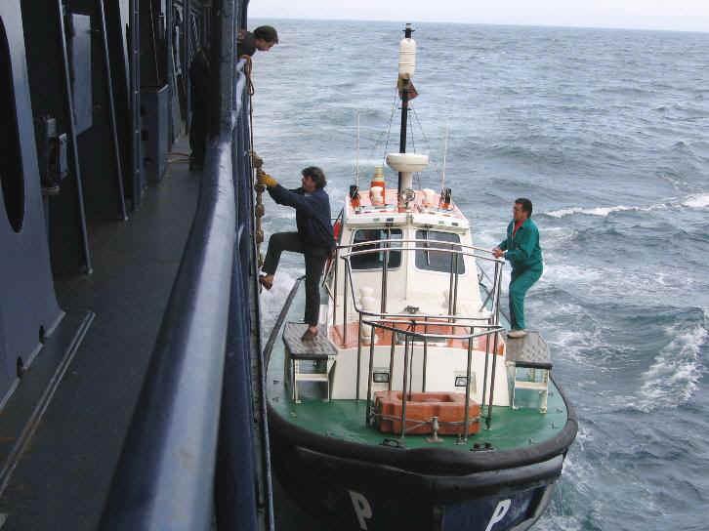
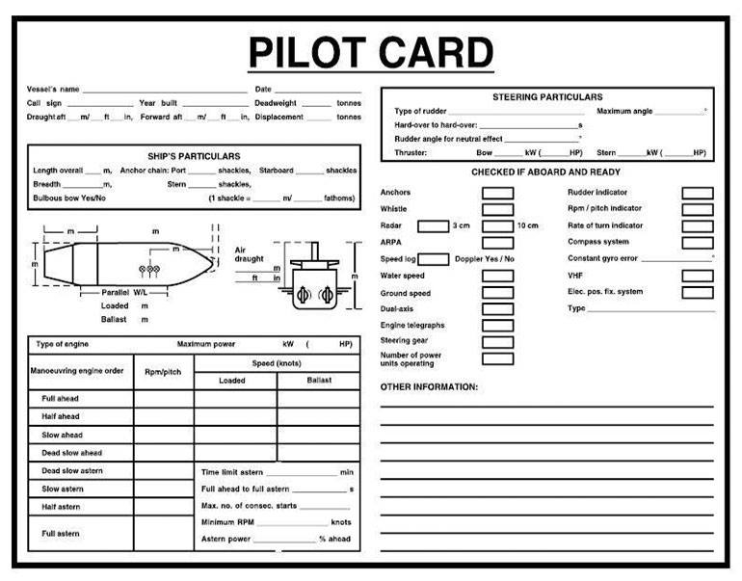
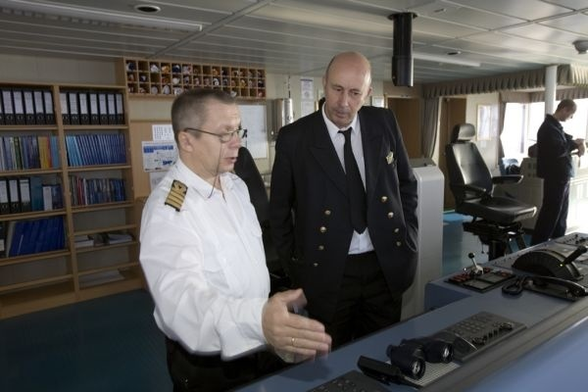

Slide 51
ج. التربيط البحري maritime Amarrage:
هو الحفاظ على وضع ثابت ومستقر للسفينة مقابل الرصيف، وذلك باستخدام مراسي (خطافات) وحبال طويلة من أقطار مختلفة، اعتمادا على حجم السفينة، بحيث تثبت إلى الرصيف بشمعات أو حلقات، وإلى السفينة من الأمام والخلف.
يتم الرباط على المرسى من بحارة Dockers، وعلى متن السفينة من طاقم السفينة، وذلك بإنزال حبل (قاذف الخط )، وهو حبل ثقيل مرجح ببكرة لأول مرة إلى الرصيف، وفي نهايته يرتكز على عين الحبل نفسه، وبمجرد أن يتم شد الحبل، يتم تقويته بفضل روافع على سطح السفينة.

Slide 52
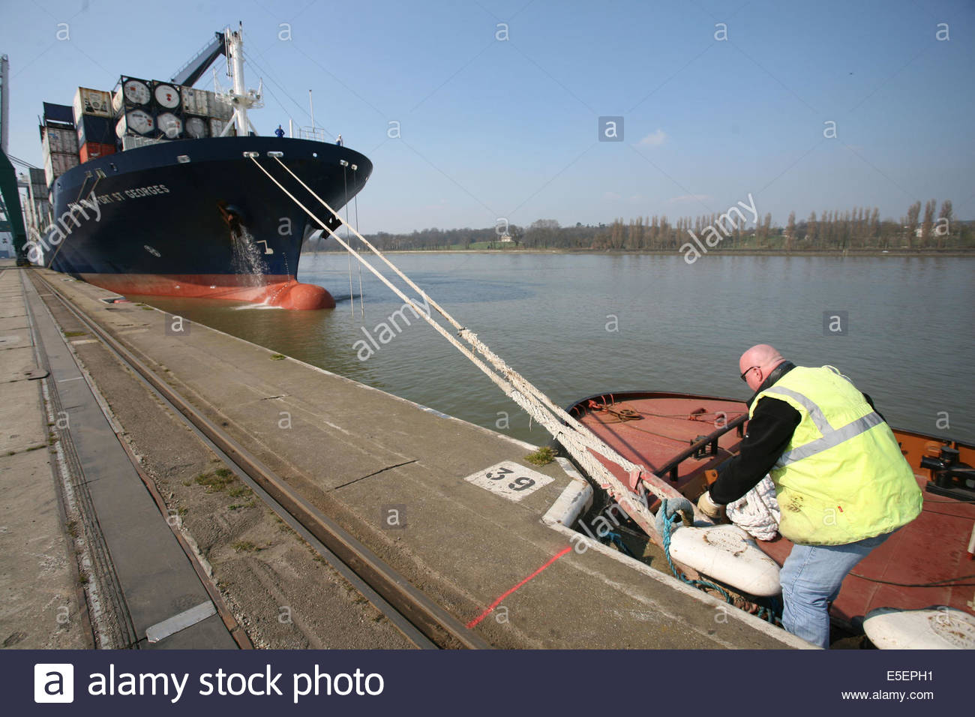
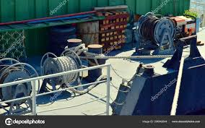
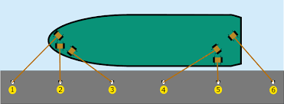

Slide 53
د. التستيف Arrimage:
هو حزم وتربيط الشحنات حتى تبقى مستقرة ولا تتحرك مع حركات دحرجة وميل السفينة، وهذا من دون استخدام الحبال أو الشباك (الشد saississage) أو الهياكل الخشبية (الإسناد accorage) .

Slide 54
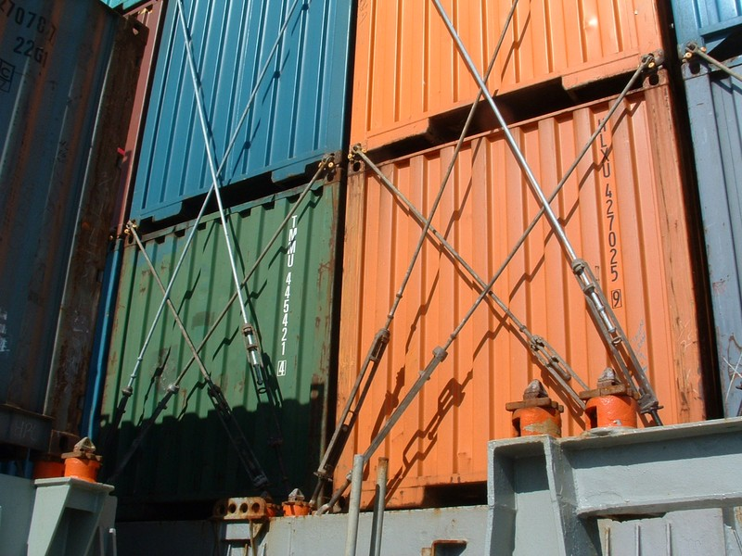
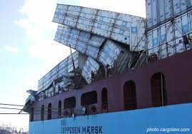
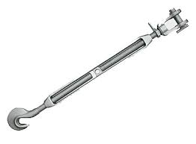
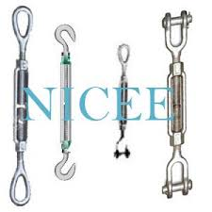
Arrimage des conteneurs

Slide 55
هـ. أعمال الشحن والتفريغ (المناولة):
تفريغ شحنة السفينة من البضائع على الرصيف أو سفينة أخرى) أو شحن عنابر السفينة بالبضائع، وكذا النقل إلى الساحات والمخازن، تقوم بها شركة مرخصة تتوفر على العمالة والمعدات المناسبة.

Slide 56
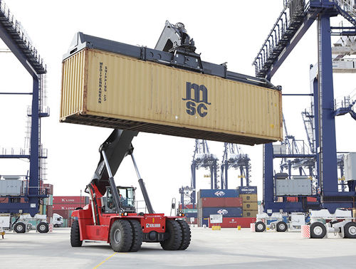
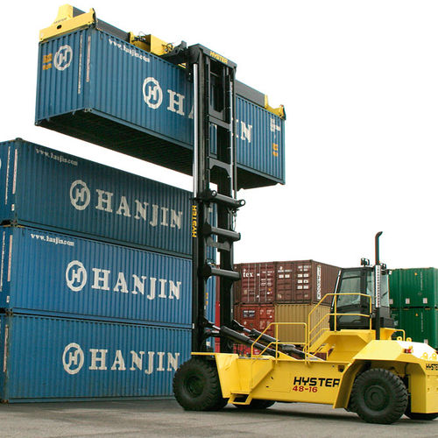
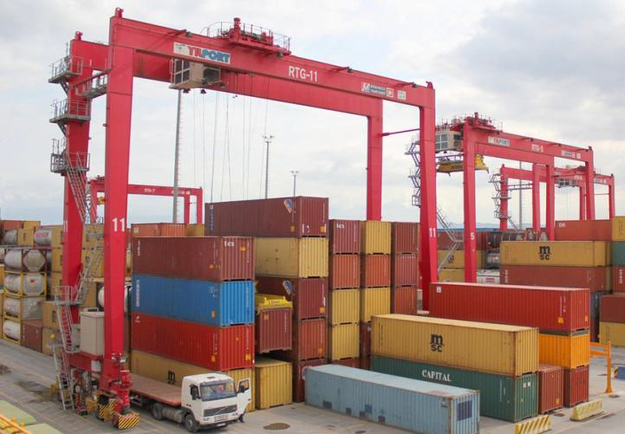
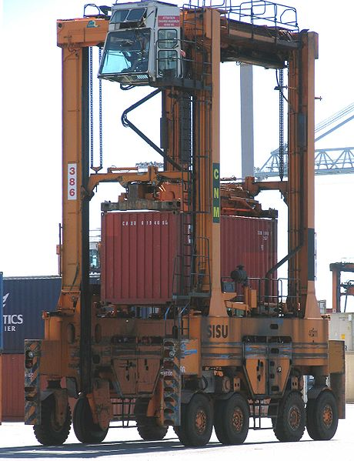
chariot porte conteneur
chariot porte conteneur
Pont roulant sur pneumatiques
Chariot cavalier

Slide 57
Pont roulant sur voie ferrée
Grue portique
Grues portiques
Chariot élévateur porte wagon

Slide 58
و. أعمال صيانة وإصلاح السفن:
هي جميع أعمال الصيانة والإصلاح الخفيفة لبدن السفن والأسطح والماكينات المساعدة، وفك وتركيب وإصلاح الأجهزة والمعدات الكهربائية التي لا تحتاج دخول السفينة الحوض، وتتم عادة بغاطس الميناء أو على أرصفة مخصصة لذلك.

Slide 59
ز. أعمال تموين السفن:
تشمل تزويد السفن بالمياه والوقود والزيوت على الرصيف أو في الغاطس، باستخدام وسائل برية أو عائمات مرخصة.

Slide 60
ح. التوريدات البحرية
تشمل إمداد السفينة بقطع الغيار، البويات، الأغذية، مواد النظافة، معدات السلامة...، وكل ما تحتاجه السفينة، ما عدا المياه والوقود والزيوت.

Slide 61
ط. ساحات التخزين والمستودعات:
تشمل استخدام المخازن والسقائف والساحات التي تخصصها هيئات الموانئ لتخزين البضائع الواردة/ الصادرة لحساب الغير، ولحين الإفراج عنها وخروجها من الميناء.

Slide 62
ي. الأشغال البحرية:
تشمل أعمال نظافة العنابر، الدهان، الإصلاحات البسيطة للحاويات، تقديم خدمة العائمات للسفينة وطاقمها، سحب النفايات والمخلفات السائلة أو الجافة، صيانة المنشآت البحرية العائمة والثابتة، وأي أعمال أخرى تحددها هيئات الموانئ.

Slide 63
الجمهــورية الجزائــرية الديمقــراطية الشعبيـــة
République Algérienne Démocratique et Populaire
وزارة التعليــم العــالي و البحــث العلمـي
Ministère de l’Enseignement Supérieur et de la Recherche Scientifique
جــامعة محــمد خيضــر – بسكرة –
كــلية العلــوم الاقتصــادية و التجــارية و علــوم التسييــر
قسم العلوم التجارية
سنة ثانية مالية وتجارة دولية
مقياس: إمداد ونقل دولي
الموسم الجامعي: 2020/2019
جامعــــــة محمد خيضــــــــــــر
جامعــــــة محمد خيضــــــــــــر
بــســكــــــــــــرة
بــســكــــــــــــرة
أعمال موجهة في:
النقل البحري Transport maritime

Slide 64
عناصر البحث(1): المتدخلين في النقل البحري
أ. مجهز السفينة Armateur
ب. الوكيل البحري( وكيل السفينة):
ج. وكيل الشحن والعبور
د. الوسيط البحري
عناصر البحث(2): الاتفاقيات الدولية للنقل البحري
أ. اتفاقية بروكسل لتوحيد القواعد المتعلقة بسندات الشحن:
ب. اتفاقية هامبورغ لنقل البضائع بحرا:
ج. اتفاقية روتردام المتعلقة بعقود النقل البحري جزئيا أو كليا:
عناصر البحث(3): سوق النقل البحري
أ. الخطوط المنتظمة:
ب. السفن الجوالة

Slide 65
1. المتدخلين في النقل البحري:
أ. مجهز السفينة Armateur
شخص يقوم باستغلال السفينة لحسابه في تقديم خدمات النقل البحري، ليس ضروريا أن يكون مالكا لها: قد يكون مستأجرا لها لمدة محددة.
يلتزم بجعل السفينة صالحة للإبحار من خلال توفير الطاقم، تجهيز السفينة بالعتاد والمؤن ووسائل السلامة... وكل ما يلزمها للملاحة.
قد يقوم بإصدار سندات الشحن، استلام وتسليم البضائع، شحنها وتفريغها عند الاتفاق مع الشاحن، مناولتها وتستيفها داخل السفينة.

Slide 66
ب. الوكيل البحري( وكيل السفينة)consignataire (agent maritime) :
شخص أو شركة يعينه المجهز في الميناء لينوب عنه في القيام بالأعمال وتوفير الاحتياجات الضرورية للسفينة أثناء الرحلة أو الرسو بالميناء، التي لا يقوم بها الربان شخصيا.
قد يكون الوكيل البحري وكيلاً لمجهز واحد يتولى الأعمال المتعلقة بالحاجات المعتادة الضرورية بجميع السفن التابعة للمجهز والأعمال المناسبة لتنفيذ عقود النقل على تلك السفن، كما قد يكون وكيلاً لعدة مجهزين، وهذا هو الفرض الغالب عملاً.

Slide 67
مهام الوكيل البحري (وكيل السفينة):
تخزين البضائع بعد استلامها من الشاحنين أو وكلائهم في انتظار شحنها، أو استلامها من ربان السفينة وتخزينها في انتظار تسليمها لأصحابها.
تحصيل قيمة النوالين المستحقة، وتحرير سندات الشحن وتسليمها للشاحنين.
الاتصال بالهيئات المكلفة بالتربيط البحري عند صول السفينة إلى المرسى أو الرصيف المخصص لها من طرف سلطات الميناء.
التعاقد مع مقاولي المناولة(الشحن والتفريغ) في الميناء نيابة عن مجهز السفينة، لتحميل وتفريغ البضائع وتستيفها داخل وعلى السفينة وتربيطها بإحكام.
تسهيل إجراءات تزويد السفينة بالمؤن والوقود والمياه وأي متطلبات أخرى.
توفير الخدمات اللازمة للسفينة والطاقم، كاستقبال الطاقم وتسفيره، حجز الخدمات الطبية.
إجراء الترتيبات اللازمة للإصلاحات والصيانة والتنظيف الضرورية للسفينة.

Slide 68
ج. وكيل الشحن والعبور Transitaire (Forworder):
شخص وسيط مكلف تسلّم البضاعة من الناقل البحري وإعادة إرسالها بمعرفة ناقل آخر، بحري أو بري أو جوي(أو العكس).
لا يتجاوز مهمته الظرفية إطار ساحة الميناء أو النقطة الحدودية التي يتدخل فيها.
عمل وكيل العبور يتم في الفترة التي تفصل بين مرحلتي رحلة واحدة للبضاعة.
يجري جميع الأعمال القانونية والمادية والثانوية، لحساب موكله للوصل بين مرحلتي الرحلة الواحدة للبضاعة بغية وصولها غايتها النهائية.

Slide 69
مهام وكيل الشحن والعبور
استقبال وتسجيل طلبات الشاحنين واستلام البضائع منهم؛
البحث عن وسائل النقل الملائمة للشاحنين: حسب البضاعة والآجال المطلوبة؛
إعداد المستندات والقيام بالإجراءات المتعلقة بعقد النقل والجمركة؛
التكفل بحراسة البضاعة الإشراف على تحميلها؛
النيابة عن صاحب البضاعة في استلامها عند الوصول؛
دفع أجرة النقل المستحقة عنها واستلام سند الشحن؛
القيام بالتدابير اللازمة للمحافظة على حقوق صاحب البضاعة أمام الناقل.

Slide 70
د. الوسيط )السمسار( البحري courtier maritime
شخص يقوم بالتقريب والتوفيق بين أطراف العقود البحرية، كأن يتوسط بين المجهّز والشاحن في عقد النقل البحري، والبائع والمشتري في عقد بيع السفينة، والمؤمِّن والمؤمَّن له في عقد التأمين البحري.
قد يكـون متخصصاً لا يقـوم إلا بأعمال الوساطة والتقريب، لكن لا يمنع أن يقوم بأعمال السمسرة شخص كوكيل السفينة أو وكيل الشحن، قادر بحكم صلاته وعلاقاته في الميناء الذي يعمل فيه، على القيام بالوساطة والتقريب بين ذوي الشأن في العقود البحرية.

Slide 71
2. الاتفاقيات الدولية للنقل البحري:
أ. اتفاقية بروكسل لتوحيد القواعد المتعلقة بسندات الشحن:
تولت إعدادها اللجنة البحرية الدولية، وقعت في 1924/08/12، ودخلت حيز التطبيق في 1931/06/02.
لا تسري أحكامها إلا على عقود نقل بحري بموجب سند شحن يتم إبرامه في إحدى الدول المتعاقدة فقط، مما يجعل نطاق تطبيقها ضيق.
يمكن تطبيقها إذا تضمن سند الشحن شرطا يقضي بإخضاع عقد النقل البحري للاتفاقية أو لقانون دولة تنفذ أحكام الاتفاقية (شرط بارامونت).
حددت التزامات الناقل البحري، لكنها تضمنت 17 حالة إعفاء من المسؤولية للناقل، مما يبين قوة الناقل أمام الشاحن.

Slide 72
ب. اتفاقية هامبورغ لنقل البضائع بحرا:
صدرت عن الأمم المتحدة في ماي 1978، دخلت حيز التنفيذ في أوت 1992، تسري على كل عقود نقل البضائع بحرا.
تهدف إلى إيجاد توازن بين مصالح الناقلين والشاحنين: اتفاقية بروكسل(1924) لم تستطع تقليص هيمنة الناقل في عقد النقل البحري، لذا تولت تنظيم العلاقة بين أطراف عقد النقل البحري.
جاءت بعد شعور دول كثيرة أن مصالحها كدول شاحنة لا تحظى برعاية عادلة في معاهدة بروكسل حتى بعد تعديلها.
معاهدة بروكسل: لا تحقق توازن بين مصالح الدول الناقلة والشاحنة (غالبا نامية تدفع مبالغ كبيرة للناقلين الأجانب).

Slide 73
ج. اتفاقية روتردام المتعلقة بعقود النقل البحري جزئيا أو كليا:
انقسام الدول بين منظمة معاهدة بروكسل، ودول منسحبة منها للانضمام لمعاهدة هامبورغ، لم يعد لقواعد النقل البحري التوحيد القانوني، مما أدى لعدم استقرار التجارة الدولية.
تطور النقل الدولي (النقل بالحاويات، استعمال تكنولوجيا الاتصال في النقل، اعتبار النقل البحري كمرحلة من النقل من الباب إلى الباب ...).
فكرت اللجنة البحرية الدولية في إدخال تعديلات على معاهدة بروكسل، لكنها فضلت بلورة اتفاقية جديدة، تحكم عقود النقل الدولي للبضائع عن طريق البحر جزئيا أو كليا، تم اعتمادها في 11 ديسمبر 2008.
جاءت بأحكام عديدة: مسؤوليات الناقل والشاحن على السواء، التنسيق بينهما كطرفين أساسيين في عقد النقل البحري للبضائع، توسيع مجال تطبيقها للنقل من الباب إلى الباب، تقنين سندات الشحن الإلكترونية.

Slide 74
3. تقسيم سوق النقل البحري
أ. سفن الخطوط المنتظمة( المؤتمرات البحرية):
مجموعة مشغلي سفن تخدم نفس الخط أو الطريق البحري أو منطقة جغرافية ما بشكل منتظم (مواعيد محددة ومعلنة).
تتفق على نوالين شحن متماثلة بموجب اتفاقية المؤتمر، توزع الرحلات، مما يساعد على تنظيم أفضل للخدمات المقدمة للشاحنين.
يسمى مشغلي السفن غير المؤتمرين: الغرباء Outsiders، من أهمهمevergreen : تحتل مكانة هامة في تحديد أسعار شحن المؤتمرات.
تسمى الشركات التي تقوم برحلات ملاحية بين الموانئ بشكل منتظم الخطوط الملاحية Shipping Lines.

Slide 75
ب. سوق السفن الجوالة (السفن المستأجرة) Tramps:
يمكن تقسيم هذا السوق إلى قسمين ثانويين هما:
سوق الناقلات: ويقصد بها ناقلات البترول ومنتجاته والغازات المسالة .
سوق حاملات الصب الجاف: مثل البن، السكر، الحبوب، الفحم، الاسمنت ...
ويتحدد السعر في هذا السوق وفق العرض والطلب لكل نوع من المنتجات المطلوب نقلها .

Slide 76
مقارنة بين الخدمات الخطية والجوالة
الجوالة Tramps | الخطية Liners
الإبحار يعتمد على وجود البضاعة. مشغلوها بعقود مشارطة للإيجار. البضائع عادة في شكل صب. عقد منفصل عن (عقد الإيجار). النوالين تتحدد وفق العرض والطلب. النسب والخدمات تتحدد بالتفاوض. خدمات السفن في أنحاء العالم. السفن بأحجام متوسطة وبسيطة. تنظيم صغير. البضائع من مسؤولية وسيط بحري. | الإبحار بصفة منتظمة. الخطية لها مشغلون شائعون. البضائع ذات قيمة عالية. شكل موحد لبوليصة الشحن. نسب النوالين متزنة وعالية. خدمة ذات جودة عالية. ترددات الإبحار والموانئ ثابتة. السفن تصمم على حسب البضائع. تنظيم كبير على الميناء. البضائع من مسؤولية الوكيل البحري.

Slide 77
سابعا. سوق النقل البحري:
1. محددات الطلب والعرض في النقل البحري
3. تقسيم سوق النقل البحري: مؤتمرات، غرباء، صعاليك(جولة)
4. الأسطول الملاحي العالمي:
تطور الشحن حسب نوع البضائع
ترتيب الدول حسب الأسطول البحري
ترتيب الشركات الملاحية حسب TUE
ترتيب الموانئ
6. المؤتمرات الملاحية، التجمعات الملاحية، التحالفات الملاحية
7. مسارات سفن الخطوط المنتظمة (نقطة نهاية – نقطة نهاية، بندولية، متشعبة، شبكية، دائرية)

Slide 78
1. محددات الطلب على خدمات النقل البحري:
أ. تكلفة الخدمة البحرية:
تعتبر من أهم العوامل التي تؤثر على طلب نقل البضائع، لأنها تصبح جزء من سعر البضاعة في الأسواق، مما يؤثر على قرار النقل بنوع معين من السفن من عدمه.
ب. السرعة:
يعتبر من العوامل المهمة جداً في تحديد الطلب على النقل البحري، خاصة في نقل البضائع، لأن هنالك سلع سريعة التلف تحتاج إلى السرعة في نقلها من أماكن الإنتاج إلى سوق الاستهلاك أو التخزين المناسب.

Slide 79
ج. توقيت الاستلام:
استلام البضاعة في الوقت المناسب يساعد على تنفيذ الخطط وتحقيق الأهداف، لذا يعد من العوامل التي تحدد الطلب على الخدمة المقدمة بواسطة النقل البحري.

Slide 80
محددات عرض خدمات النقل البحري:
أ. تكلفة الخدمة:
ترتبط ارتباطا وثيقاً بعدد من الثوابت الإستراتيجية والبنيات الأساسية التي تقوم على استخدام وسائل النقل المختلفة من نوع إلى آخر، مما يؤدى إلى تكاليف باهظة متمثلة في إنشاء الموانئ البحرية وامتلاك السفن، وما يتعلق بهذه من مؤسسات وهيئات تقدم الخدمات الملحقة للنقل البحري.

Slide 81
ب. التقادم:
تعتمد وسائل النقل البحري على التقنية والتكنولوجيا المتطورة والمتجددة، وقد صار يتم تطوير نماذج سفن جديدة بشكل سريع، تظهر تقنيات جديدة في مجال النقل البحري، مما يمثل جودة الخدمة والأمان والسلامة المناسبة التي تدفع الجودة في عرض خدمات النقل البحري بكفاءة عالية وتحدث نقلة نوعية، مما يؤدى إلى تعظيم درجات العرض.

Slide 82
ج. توقعات إنتاج النقل:
من خلال التطور التاريخي لصناعة النقل البحري أن هذه الصناعة ما زالت محتكرة للدول المتقدمة وتقل صناعة النقل في الدول النامية، إلا أنه في السنوات الأخيرة ظهرت بعض المحاولات في هذه الدول إلا أن معظم مصانعها عبارة عن مصانع لتجميع وتركيب لوحدات وسائل النقل فقط، وبالتالي يتم التحكم في عرض خدمات النقل ووحداته بالصورة التي يقدمها المنتجون في كيفية تحديد نوعية الخدمة المطلوبة لكل قطاع.

Slide 83
مسارات سفن الخطوط المنتظمة
هي المسارات التي تسلكها السفن العاملة في نقل التجارة بين عدد من الموانئ البحرية المحددة مسبقا وفق جداول زمنية وإبحارات وترددات منتظمة على هذه الموانئ، وهي تأخذ الأشكال التالية:

Slide 84
أ. مسار خدمة نقطة نهاية - نقطة نهاية طرفية:
تعمل السفينة بين عدة موانئ في منطقة ما، ثم تتجه لمنطقة ثانية تعمل أيضا بين موانئها، ثم تبحر عائدة للمنطقة الأولى وهكذا.
ميناء
ميناء
مجموعة موانئ المنطقة الأولى
ميناء
ميناء
ميناء
مجموعة موانئ المنطقة الثانية
ميناء
ميناء

Slide 85
ب. مسار الخدمة البندولية:
تقوم السفينة بالخدمة على كل أو جزء من خط سيرها أو خدمتها حول العالم، حيث تقوم بالإبحار ذهابا وإيابا، بين ميناء بدء مسار الرحلة، وبين ميناء نهاية مسار الرحلة، دون خط السير الكامل.
ميناء
ميناء
ميناء
ميناء
ميناء

Slide 86
ج. مسار الخدمة المتشعبة:
تقوم بعض شركات الملاحة لتخصيص عدد من السفن للتردد على موانئ فرعية بصفة منتظمة ومستقلة عن باقي الخطوط، مع ربط كل هذه الخطوط الفرعية بميناء رئيسي واحد لكل منطقة جغرافية.
ميناء
ميناء
ميناء
ميناء
ميناء

Slide 87
د. مسار الخدمة الشبكية:
تبحر سفينة أم بنظام نقطة النهاية إلى نقطة النهاية الطرفية أو مسار الخدمة حول العالم، حيث تعمل بأسلوب خدمة الحمل الرئيسي والمغذيات.
هي منظومة إعادة شحن تعتمد على موانئ رافدية وميناء محوري، وسفينة أم محورية وسفن رافدية.
ميناء
ميناء
ميناء
↔ مسار خدمة رافدية
ميناء
↔ مسار خدمة دائرية
ميناء
ميناء
ميناء محوري
ميناء
ميناء
ميناء
ميناء رافدي
ميناء

Slide 88
هـ. مسار الخدمة الدائرية:
هي خدمة خطية دائرية تتم بين عدد من المناطق والموانئ.
شمال أوروبا
البحر المتوسط
الخليج العربي
جنوب شرق آسيا

Slide 89
الأسطول الملاحي العالمي
هناك ما يقرب من 50000 سفينة تجارية تبحر دوليا، تسجيل هذا الأسطول تحت أكثر من 150 راية مختلفة، يديره أكثر من مليون بحار من جميع الجنسيات(466000 ضابط و 721000 من أفراد الطاقم).
توفر الدول المتقدمة غالبية الضباط، لكن أعدادهم تتزايد من دول أوروبا الشرقية والشرق الأقصى، أما غالبية الطاقم فيتم تعيينهم من البلدان النامية، ولا سيما من الشرق الأقصى، وتوفر الفلبين وحدها 20٪ من القوى العاملة البحرية في العالم.

Slide 90
توزيع الأسطول البحري العالمي حسب البضائع المنقولة
Les navires | N° d’unités+ de 500 de UMS
Cargos | 12 126
Porte conteneurs | 4 878
Ro/ Ro | 1 422
Vraquiers | 10 039
Pétroliers & chimiquiers | 10 224
Gaziers | 1 577
Autres citernes | 480
Passagers | 2 895
Total | 43 641
Offshore | 5 073
Service | 2 288
Remorqueurs | 900
Total | 8 261
Total général | 51 902
500 UMS= 200 طن
3000 UMS =1600 طن
نظام القياس العالمي UMS
Universel Measurement System

Slide 91
ترتيب الأسطول البحري حسب راية التسجيل والحمولة القصوى
Rang | Pays d'immatriculation | Port en lourd | Nº de navires
1 | Panama | 343 397 t | 8052 navires
2 | Liberia | 219 397 t | 3296 navires
3 | Îles Marshall | 216 616 t | 3199 navires
4 | Hong Kong | 173 318 t | 2576 navires
5 | Singapour | 124 238 t | 3558 navires
6 | Malte | 99 216 t | 2170 navires
7 | Bahamas | 79 842 t | 1440 navires
8 | Chine | 78 400 t | 4287 navires
9 | Grèce | 74 638 t | 1364 navires
10 | Royaume-Uni | 40 986 t | 1551 navires
11 | Japon | 34 529 t | 5289 navires
12 | Chypre | 33 765 t | 1022 navires

Slide 92
ترتيب الأسطول البحري العالمي حسب الدول المالكة
Rang | Pays d'origine du propriétaire | Port en lourd
1 | Grèce | 308 837 t
2 | Japon | 223 856 t
3 | Chine | 165 430 t
4 | Allemagne | 112 028 t
5 | Singapour | 104 414 t
6 | Hong Kong | 93 630 t
7 | Corée du Sud | 80 977 t
8 | États-Unis | 67 101 t
9 | Norvège | 51 824 t
10 | Royaume-Uni | 51 151 t
11 | Bermudes | 48 059 t
12 | Taïwan | 46 865 t

Slide 93
ترتيب شركات النقل البحري للبضائع الأولى عالميا (2015)
رقم | اسم الشركة | المقر الاجتماعي للشركة (الجنسية) | سنة التأسيس | عدد** سفن | الحاويات TEU* | حصة سوقية
01 | A.P. Møller-Mærsk | الدانمارك | 1904 | 543 | 2589905 | 13.4
02 | Mediterranean Shipping Company(MSC) | إيطاليا- سويسرا | 1970 | 399 | 2245342 | 12.9
03 | CMA CGM | فرنسا(مارسيليا) | 1978 | 362 | 1398216 | 7.2
04 | Evergreen Line | تايوان(الصين) | 1968 | 149 | 720893 | 4.4
05 | China Ocean Shipping Company)COSCO( | بكين(الصين) | 1961 | 132 | 715266 | 4.5
06 | Hapag-LloydComanav | همبورغ(ألمانيا) | 1970 | 126 | 632348 | 4.0
07 | American President Lines )APL( | سنغافورة | 1848 | 142 | 589924 | 3.6
08 | Hanjin Shipping Company(HSC) | كوريا الجنوبية | 1977 | 96 | 579840 | 3.5
09 | China Shipping Container Lines )CSCL( | شنغهاي(الصين) | 1997 | 120 | 565567 | 3.5
10 | Mitsui O.S.K. Lines MOL | طوكيو(اليابان) | 1886 | 91 | 507988 | 3.2

Slide 94
ترتيب الموانئ حسب تداول الحاويات
الميناء | البلد | 2016 |  | 2015 |  | 2014 |  | 2013 |  | 2012
شنغهاي | الصين | 37,133 | 01 | 36,537 | 01 | 35,286 | 01 | 33,617 | 01 | 32,529 | 01
سنغافورة | سنغافورة | 30,903 | 02 | 30,922 | 02 | 33,869 | 02 | 32,240 | 02 | 31,649 | 02
شنزن | الصين | 23,979 | 03 | 24,204 | 03 | 23,798 | 03 | 23,278 | 03 | 22,940 | 04
زوشان | الصين | 21,560 | 04 | 20,620 | 04 | 19,450 | 05 | 17,351 | 06 | 15,670 | 06
بيزان | كوريا ج | 19,850 | 05 | 19,469 | 06 | 18,423 | 06 | 17,686 | 05 | 17,046 | 05
هونغ كونغ | الصين | 19,813 | 06 | 20,073 | 05 | 22,374 | 04 | 22,352 | 04 | 23,117 | 03
جوانغ زو | الصين | 18,857 | 07 | 17,624 | 07 | 16,160 | 08 | 15,309 | 08 | 14,743 | 07
كينغ داو | الصين | 18,010 | 08 | 17,510 | 08 | 16,624 | 07 | 15,520 | 07 | 14,503 | 08
جبل علي | الإمارات | 14,772 | 09 | 15,592 | 09 | 14,750 | 09 | 13,641 | 09 | 13,270 | 09
تيانجن | الصين | 14,490 | 10 | 14,090 | 10 | 14,050 | 10 | 13,010 | 10 | 12,300 | 10

Slide 95
ترتيب الموانئ العالمية
Ports | 2015 | 2014 | Évol. %
1 - Ningbo / Zhoushan (Chine) | 889,0 | 873,0 | +1,8%
2 - Shanghaï (Chine) | 717,4 | 755,3 | -5,0%
3 - Singapour (Singapour) | 574,9 | 581,3 | -1,1%
4 - Tianjin (Chine) | 541,0 | 540,0 | +0,2%
5 - Taicang (Chine) | 540,0 | 480,0 | +12,5%
6 - Guangzhou (Chine) | 519,9 | 500,4 | +3,9%
7 - Qingdao (Chine) | 500,0 | 480,0 | +4,2%
8 - Tangshan (Chine) | 490,0 | 500,8 | -2,2%
9 - Rotterdam (Pays-Bas) | 466,4 | 444,7 | +4,9%
10 - Port Hedland (Australie) | 452,9 | 421,8 | +7,4%
11 - Dalian (Chine) | 415,0 | 420,0 | -1,2%
12 - Rizhao (Chine) | 361,0 | 353,0 | +2,3%
13 - Yingkou (Chine) | 338,5 | 330,7 | +2,4%
14 - Busan (Corée du Sud) | 323,7 | 312,0 | +3,8%
15 - South Louisiana (États-Unis) | 265,6 | 264,7 | +0,3%

Slide 96
المؤتمرات الملاحية Conférence maritime
كيان يضم مجموعة من الشركات الملاحية التي تعمل في سوق معين لخدمات الشحن البحري المنتظمة، ويجمعهم اتفاق على التزامهم بكافة ترتيبات المؤتمر التي تقضي بالالتزام بسياسة تسعيرية وتشغيلية موحدة، تقوم على تنظيم وتنسيق جداول الإبحار وتوقيتاتها بين سفن الشركات الأعضاء، وفق نوالين وشروط شحن محددة، مع العمل على التسويق لسفن المؤتمر والمؤتمر على كيفية تقسيم البضائع والتكاليف والإيرادات، ووضع السياسات الحمائية لأعضاء المؤتمر في مواجهة المنافسين الخارجيين.

Slide 97
قواعد السلوك في المؤتمرات البحرية
تضع إدارة المؤتمر الملاحي تضع مجموعة من القواعد التي يجب أن يلتزم بها كافة الأعضاء، ويتعرض العضو الذي يخالف تلك القواعد إلى الجزاء، ومن تلك القواعد:
لا يجوز لأي عضو أن يحسب سعر الشحن بطرق مختلفة، مما يؤدي إلى حدوث تمييز بين الشاحنين؛
لا يجوز لأي عصو دفع عمولات للشاحنين كنوع من أنواع الجذب؛
لا يجوز لأي عضو تحمل مصاريف خاصة بتداول البضاعة في الميناء أو تخزينها بالمجان؛
لا يجوز لأي عضو منح مزايا مجانية لأي من الشاحنين، كتسهيلات الدفع أو خصومات أو مقابل تلفيات لم تحدث؛
لا يجوز لأي عضو محاباة أي شاحن بتقييد أي بيانات في سند الشحن غير مطابقة للواقع؛
في الوم أ لم تتم الموافقة على الاحتكار ونظام الولاء والنوالين المرتجعة، بفعل قانون عدم الاحتكار.

Slide 98
التجمعات الملاحية Consortiums :
شهدت حقبة التسعينات تآكل نسبي في قوة المؤتمرات الملاحية، بسبب دخول السوق شركات شحن ليس أعضاء في المؤتمرات، وفي نفس الوقت تتمتع بالقوة والكفاءة، إلى جانب التغيرات التنظيمية بعد تأسيس المنظمة العالمية للتجارة وتحرير تجارة الخدمات، ومنها خدمات الشحن البحري، وقد أدت التطورات السابقة مجتمعة إلى ظهور نوعين من الاتفاقيات: اتفاقيات المناقشة، ودخول شركات الشحن البحري في تنظيمات أوسع مدى مثل الاتحادات أو التجمعات العالمية والتحالفات العالمية Alliances.

Slide 99
والتجمع الملاحي Consortiums هو توافق مجموعة من مشغلي السفن على تقديم سفنهم إلى منظمة يتم تشكيلها من قبل أعضاء المجموعة للمنظمة (الكونسورتيوم) لممارسة نشاط النقل البحري، على أن يتم تقاسم الإيرادات حسب حصة كل عضو في التجمع.
هو مجموعة متماثلة من السفن ذات النوع والسعة، تشارك بها الشركات الملاحية الأعضاء في التجمع الملاحي، بحيث تمثل هذه السفن الأسطول الخاص بذلك التجمع وتخضع لسياساته، قصد تحقيق أهداف تشغيلية وتسويقية معينة، متميزة عن تلك السياسات الخاصة بكل شركة على حدى.
تقوم الكيانات المشاركة في التجمع الملاحي بتجميع الموارد لممارسة نشاط الشحن البحري، ولكنها تبقى مسؤولة فقط نحو التجمع عن الالتزامات المنصوص عليها في اتفاقية التجمع، ولذلك يظل كل كيان تحت التجمع مستقلاً فيما يتعلق بعملياته التجارية العادية، وليس له أي رأي حول عمليات عضو آخر لا علاقة لها بالتجمع.

Slide 100
خصائص التجمعات الملاحية العالمية
تماثل نوعيات السفن العاملة ضمن التجمع الملاحي؛
الأهداف التجارية لأعضاء التجمع (التوسع السوقي، الاستفادة من خبرات الأعضاء، توزيع المخاطر)؛
إحداث التكامل بين الأعضاء، وبالتالي تحقيق ميزة تنافسية للإتحاد ككل اتجاه الإتحادات الأخرى؛
يدار إما مباشرة بواسطة لجنة من الشركات الأعضاء في التجمع، أو تدار بواسطة إدارة منفصلة يمكن اعتبارها فعليا بمثابة المالك لهذا الأسطول؛
يدار إما بلجنة من أعضاء التجمع، أو بإدارة منفصلة يمكن اعتبارها بمثابة المالك الفعلي للأسطول؛
يسمح بتحقيق اقتصاديات الحجم في التشغيل، وبالتالي عرض خدمة النقل بأسعار تنافسية؛
يتيح للأعضاء تلافي المنافسة فيما بينها وتنسيق سياساتها التشغيلية في إطار التجمع؛
يسمح لأعضائه بتطوير أساليب إدارة وتشغيل السفن المتخصصة في مرحلة كانت تعد مرحلة مبكرة نسبيا من مراحل تطور سفن الحاويات المتخصصة.

Slide 101
التحالفات الملاحية
التحالف الملاحي Alliance maritimeهو اتفاق بين خطين ملاحيتين أو أكثر للاستفادة من نقاط قوة كل منهما، من دون إنشاء كيان قانوني، أو وكالة، أو علاقة شركة تابعة.
كما يسمى تحالف الشحن وتحالف المحيطات، وهو مجموعة من شركات النقل البحري التي تربط القوى لإنشاء اتفاقية تعاونية لتشكيل تحالف استراتيجي يغطي طرق التجارة المختلفة من خلال التعاون بين أعضائها على المستوى العالمي.
بدأت التحالفات بين الشركات الملاحية بالظهور بسبب التكلفة العالية للنقل البحري، حيث تتطلب استثمارات مرتفعة، فسفينة الحاويات من الجيل الثاني يصل سعرها إلى 50 مليون دولار.

Slide 102
خصائص التحالفات الملاحية:
تستند التحالفات البحرية إلى مبدأ اتفاقيات تقاسم المنافذ، ولتحسين نقل الحاويات، يوافق أعضاء التحالف على حجز مقصورات سفنهم لصالح حاويات خاصة بالأعضاء الآخرين في التحالف.
الهدف هو تحسين معدل ملء السفن مع التركيز على المفاوضات مع الشاحنين والموانئ.
يحتفظ أعضاء التحالف باستقلالهم التجاري، فلا يمكن للتحالف تحديد أسعار الشحن، وهو يسمح لمشغلي السفن بتقديم مجموعة واسعة من الوجهات، للحد من التكاليف مع ضمان ملء سفنهم.
لدى أعضاء التحالف خيار تجميع سفنهم على سلع محددة ، مما يجبر الشركات على تكييف محطاتها الطرفية مع البضائع التي تتلقاها، وبالتالي إلزامها على المدى الطويل.

Slide 103
Shipping Alliances in 2017:
The Alliance: NYK, MOL, K Line, Yang Ming, Hapag-Lloyd.
Ocean Alliance: CMA CGM, Evergreen, OOCL, APL, COSCO Shipping.
2M Alliance: Maersk and MSC.

